Slide 1
基于Scapy的分析与扩展
SY1806214 陈鸿超
SY1806418 刘 颖
BY1806157 袁梦阳
SY1806219 李铎坤

Slide 2
目录/Contents
01
测试需求规格说明书
02
测试报告
03
实验追踪与分析

Slide 3
01
测试需求规格说明书

Slide 4
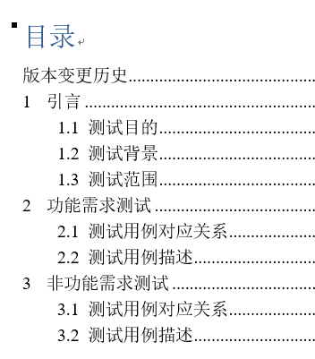
测试需求规格说明书
目录

Slide 5
测试需求规格说明书
测试用例与需求对应关系

Slide 6
测试需求规格说明书
测试用例与需求对应关系

Slide 7
测试需求规格说明书
测试用例展示

Slide 8
测试需求规格说明书

Slide 9
测试需求规格说明书

Slide 10
测试需求规格说明书

Slide 11
02
测试报告

Slide 12
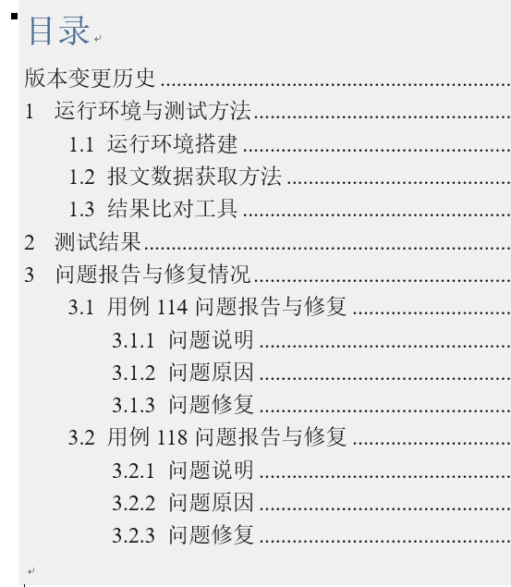
测试报告
目录

Slide 13
测试报告
用例114问题说明
文件切分功能针对的是pcap文件，在极速模式下，如果指定切分的文件是pcapng格式的文件，这应该属于输入异常。预期的响应是在解析文件头信息时就发现该异常，报错并终止程序运行。而在测试时没有按照预期执行，而是在后续文件写入时才提示错误。
问题原因
该文件读取功能继承的父类中对抛出的异常进行了捕捉，并在发现异常时创建pcapng文件解析实例，替换原有的解析实例，大致流程如下图所示。

Slide 14
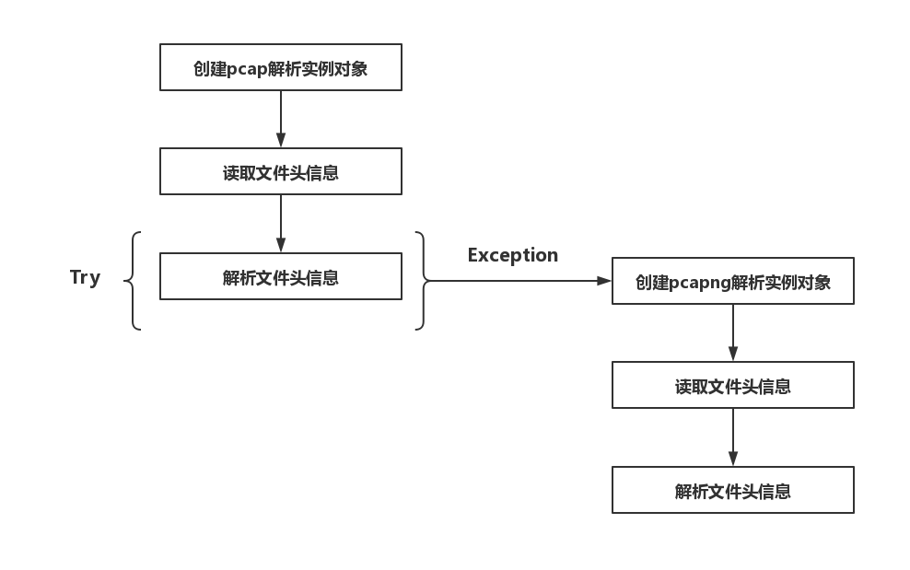
测试报告
但是对于该扩展功能而言，并没有支持pcapng文件的解析与后续的处理，即使成功解析了文件，后续操作也无法正确执行，因此导致了问题的发生。

Slide 15
测试报告
问题修复
修复方案：相应类不再继承父类，而是将父类中必要的一些功能代码在子类中单独实现
修复结果：在遇到错误格式的文件时，程序在分析文件头信息时就能及时抛出异常，不会再被捕捉。

Slide 16
测试报告
用例118问题报告与修复
问题说明
会话提取功能模块相比于其他扩展功能模块，其实现是相对独立的，因此其代码存放于单独的文件中，开发时直接运行该文件结果正常，但是集成在原Scapy项目代码后模块导入出现了问题，导致SessionExtractor无法正常实例化。
问题原因
在代码编写阶段由于代码较独立直接导入了整个Scapy工具库后运行，而集成在Scapy项目代码中后没有修改库导入方式，导致Scapy内部找不到Scapy工具库从而导入模块失败。
问题修复
将packet_session.py中所有引用Scapy其他模块的函数或类分别进行包内引入，删除对Scapy工具库的整体导入。

Slide 17
03
实验追踪与分析

Slide 18
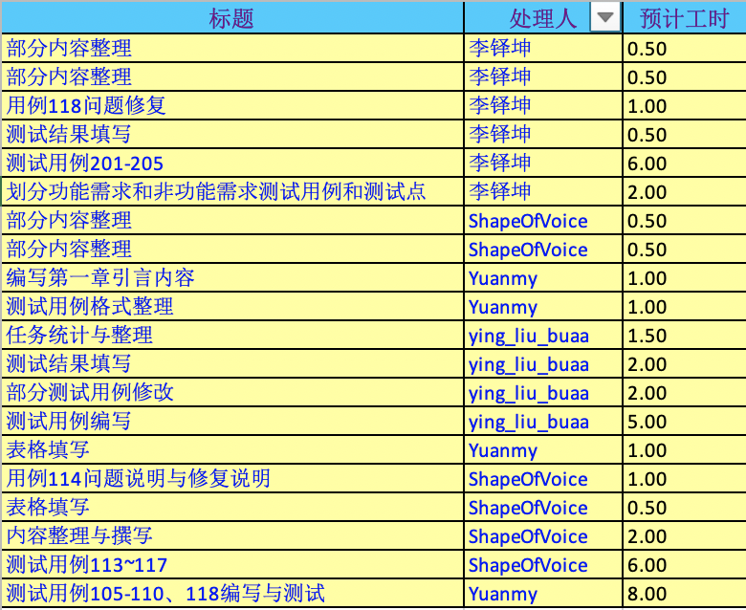
实验追踪与分析

Slide 19
谢谢

